Slide 1
Novas interfaces da imagem interativa
Multimídia e Intermídia
PAE – ECA - USP
Supervisora: Silvia de Laurentiz
Estagiária: Manuela Leite
2024/01

Slide 2
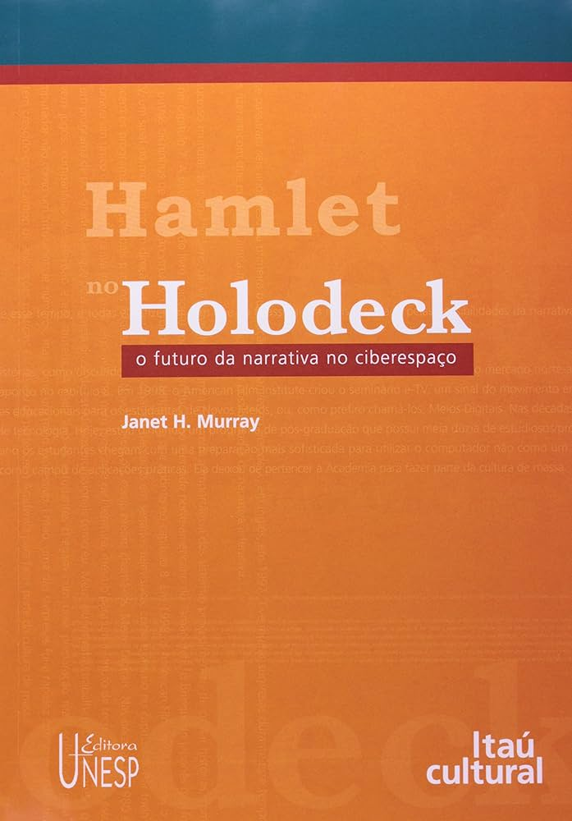
1997
Notes:
Professora de literatura do Instituto de Tecnologia da Georgia – Foi pesquisadora do Centro de Iniciativas de computação educacional do MIT (instituto de tecnologia de massachusets – desde os anos 1970 lidera projetos de design interativo.
Escreveu o manual “inventando o meio” e ministra o curso “ficção eletrônica”
Evita o uso do termo “não linear” – prefere dizer “multissequencial”.
“minha experiencia com computação na área de humanidades convenceu-me de que certas modalidades de conhecimento podem ser melhor representadas em formatos digitais do que seriam na forma impressa” (p.10) – esse pensamento aliado à perspectiva de narrativas não sequenciais podem ser vistas como o embrião do conceito de Transmídia. “Podemos vir a pensar no ciberdrama, em todas as suas variações, como uma forma de arte essencialmente colaborativa” (p.129)
“seremos capazes de imaginar um ciberdrama que se desenvolva para além dos prazeres de um entretenimento cativante, alcançando a força e a originalidade que associamos à arte?” (p.127) – hierarquia dos meios de expressão – quem se beneficia desse discurso? Os computadores e a internet democratizaram os meios de produção e distribuição de produtos audiovisuais. Quem tem propagado o discurso de que essa é uma arte menor?

Slide 3
“Quanto mais eu lia, mais claro se tornava que as histórias não diziam toda a verdade
sobre o mundo(...) aprendi com o movimento feminista (...) [que] antes que o romance
pudesse contar a história das mulheres que não terminavam nem alegremente casadas
nem mortas, ele teria de mudar tanto em forma, quanto em conteúdo.” (Murray, p.9)
Notes:
Necessidade de desenvolver um olhar crítico – não aceitem nada como verdade pura
Possibilidade do uso de novas linguagens (tecnológicas) para construir novas narrativas.
Murray defende o computador como meio expressivo semelhante à câmera cinematográfica. “a invenção de um novo meio de expressão significa um aumento em nossa habilidade de criar histórias.” (p.5)

Slide 4
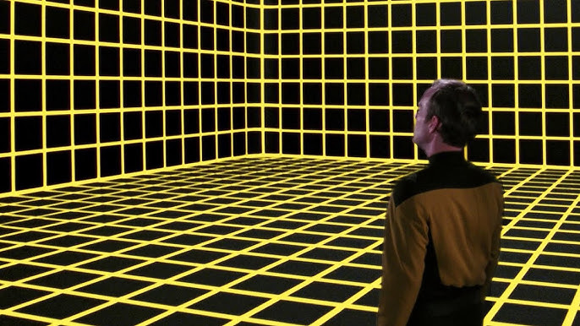
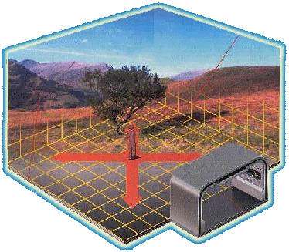
Holodeck – Startrek
Notes:
O holodeck é uma espécie de ensaio ficcional para o que hj é o metaverso
Tem origem na série startreck (1968) - (aparece pela primeira vez em 1972, não na serie oficial, mas na versão animada – realizada a partir dos roteiros que eram impossíveis serem filmados, por falta de tecnologia na época) – isso já é Transmídia.
“ao tentar imaginar Hamlet no holodeck, não estou questionando se é possível traduzir uma determinada peça de Shakespeare para um outro formato. Estou indagando se podemos ter a esperança de capturar, num ciberdrama, algo tão verdadeiro para a condição humana, e tão belamente expresso quanto a vida que Shakspeare capturou no palco eisabetano.

Slide 5
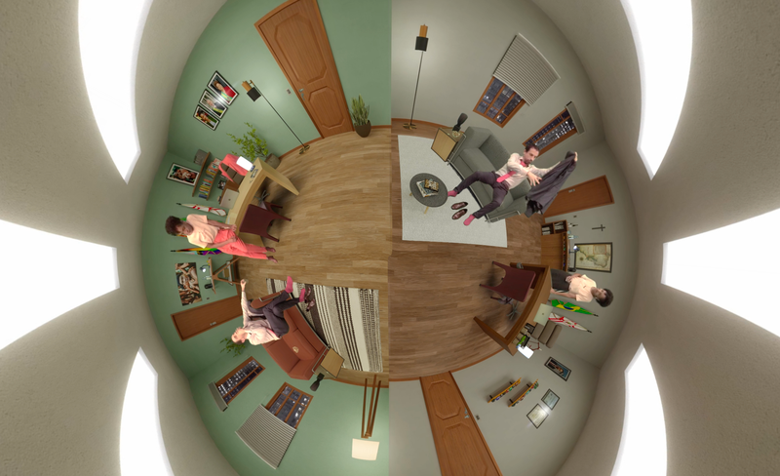
Dilema – Mônica Palazzo - 2024
Notes:
Dilema é uma obra Transmídia – apresenta o filme imersivo em duas versões simultâneas+ a biografia da personagem Antônia (a primeira prefeita negra e lésbica de São Paulo) + livro teórico de ressonâncias entre a obra e conceitos filosóficos + livro de bastidores (operações poéticas)
Murray aponta que o público apresenta certa resistência em lidar com múltiplas versões – muitas vezes se sentem mais enganados que intrigados – para autora precisamos compreender as simulações como interpretações do mundo – tarefa relativamente simples diante da fluidez pós moderna.
“o autor procedimental é capaz de modelar uma justaposição ou um ponto de ramificação tão habilmente quanto um autor tradicional dá forma a uma fala numa peça”
“As plateias aceitarão o exercício da agência como parte da experiência estética”

Slide 6
“O palco shakespeariano, com seu texto emocionantemente roteirizado e seu autor único, é frequentemente contrastado com o outro grande empreendimento teatral da época, a comedia dell'arte italiana, que extraía sua força das habilidades de improvisação cênica de seus atores. Num modelo de arte da cultura elitista, o que se preserva é uma história particular numa forma fixa, a ser repetida literalmente. Num modelo popular (...), as formas é que são passadas adiante, para serem alteradas e terem seus propósitos redefinidos por cada uma das gerações sucessivas.” (Murray, p. 129)
Notes:
Narrativa única foi uma forma de poder, por meio do controle do conhecimento, exercido pelas elites sobre as massas.
Murray não acredita na obra de arte realizada por um gênio único e controlador (como Nochlin), mas numa colaboração de habilidades. – inclusive do espectador – como vimos, Walter Benjamin acredita fortemente na influencia do espectador sobre a obra mesmo quando o ator ainda está atuando diante da aparelhagem – a atuação acontece consciente de que haverá um publico, e isso já interferiria na ação.

Slide 7
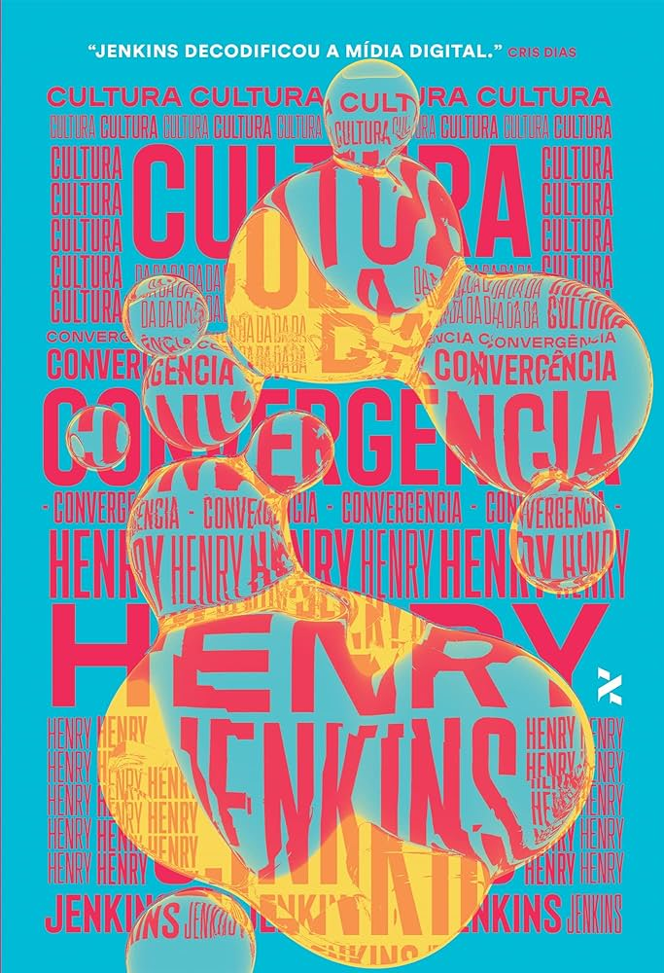
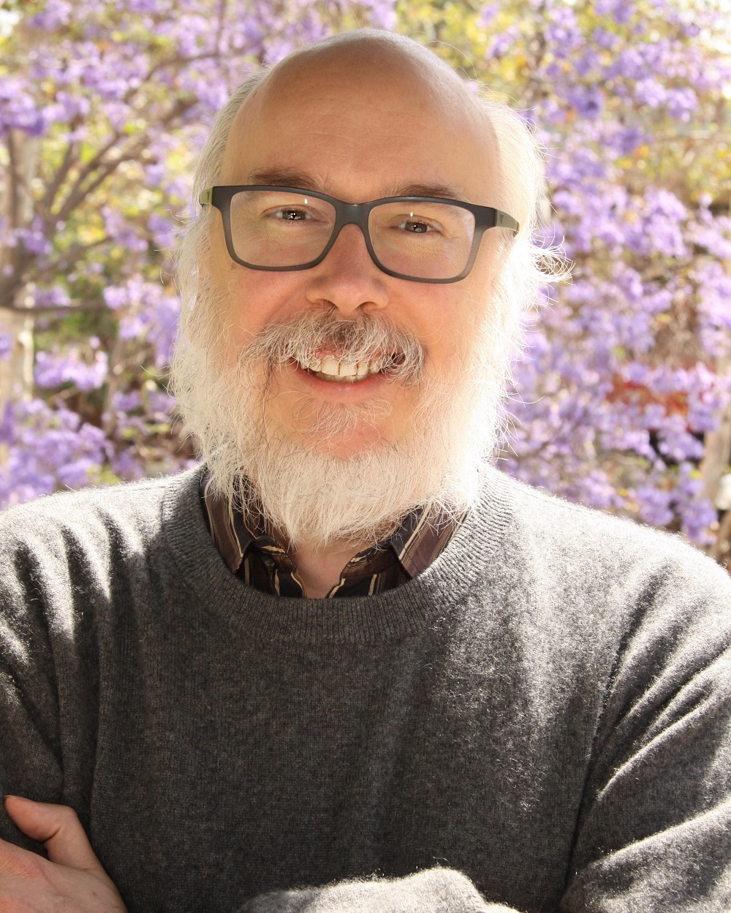
2009
Notes:
Henri Jenkins – professor de comunicação, jornalismo e arte cinematográfica da Universidade do Sul da Califórnia.
“A narrativa transmídia representa um processo onde elementos integrais de uma ficção são dispersos sistematicamente por múltiplos canais de distribuição com o propósito de criar uma experiência de entretenimento unificada e coordenada. Idealmente, cada meio dá sua contribuição única para o desenrolar da história.”
“uma história transmidia desenrola-se através de múltiplas plataformas de mídia, com cada novo texto contribuindo de maneira distinta e valiosa para o todo. Na forma ideal de narrativa Transmídia cada meio faz o que faz de melhor (...) cada acesso à franquia deve ser autônomo, para que não seja necessário ver o filme para gostar do game e vice-versa.”
https://henryjenkins.org/2007/03/transmedia_storytelling_101.html#sthash.gSETwxQX.dpuf

Slide 8
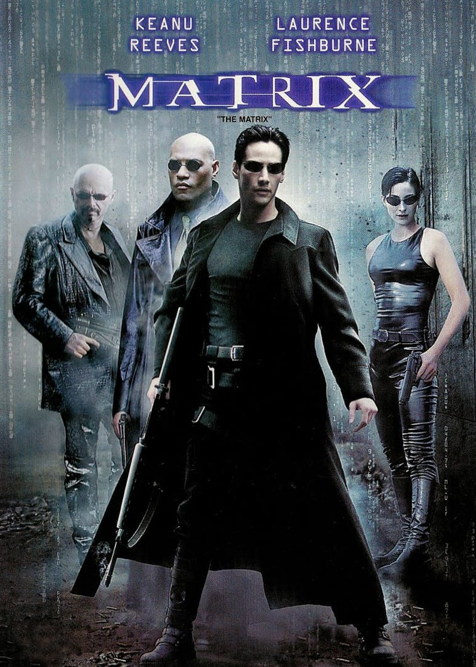
1999
Notes:
“o anúncio de pré lançamento do primeiro filme provoca os consumidores com a pergunta: o que é matrix?”
“a sequencia do filme é lançada sem recapitulação presumindo que temos domínio quase completo sobre a mitologia e seu elenco sempre crescente de personagens secundários.”
“termina abruptamente com a promessa de que tudo fará sentido quando vermos a terceira parte”
“para apreciar verdadeiramente o que estamos vendo é preciso fazer a lição de casa.”
“os cineastas plantam pistas que só farão sentido quando jogarmos o game. Abordam uma história paralela, revelada por uma série de curtas de animação que precisam ser baixadas da web e vistas num dvd separado. Os fãs saíram dos cinemas, pasmos e confusos, e se plugaram nas listas de discussão na internet, onde cada detalhe era dissecado e cada interpretação possível, debatida.”
Obra de inteligência coletiva – Para pierre levy, não haverá mais distinção entre autores e leitores, produtores e espectadores, criadores e intérpretes. Pensem na era das redes sociais – os criadores e consumidores de conteúdo são as mesmas pessoas – cada participante trabalha para sustentar a atividade dos outros - produzimos conteúdo gratuitamente para que os donos das plataformas não apenas faturem sobre nossa circulação, mas também vendam nossos dados.

Slide 9
Greve dos roteiristas - 2007
Notes:
O modelo de negócios das franquias Transmídia possuem autoria coletiva, e o reconhecimento econômico dessa múltipla autoria gerou uma crise que levou a uma greve.
Greve dos roteiristas – 05/11/2007 a 12/02/2008
“Executivos das redes e produtoras procuravam definir o conteúdo Transmídia como ‘promocional’ enquanto que os que trabalhavam na criação argumentavam que esse conteúdo era agora parte integrante do desenvolvimento criativo do programa (para não dizer sua própria fonte de lucros). Anunciantes exigiam acordos que estendiam suas campanhas de marca para dentro do espaço Transmídia. Os escritores não estavam sendo compensados por esse conteúdo do mesmo modo que seriam por um material transmitido na TV. “ (p.532)
{A última – e também a maior – greve do WGA havia ocorrido em 1988 e durado vinte e duas semanas. Os prejuízos para a indústria do entretenimento estado-unidense com a greve de 1988 foram de cerca de 500 milhões de dólares. Durante esta greve, a audiência televisiva nos EUA despencou sem jamais se recuperar por completo. Foi nessa época que se popularizaram os programas sem roteiro (reality shows).
O acordo do sindicato dos roteiristas com o sindicato dos produtores de tv, radio e cinema, prevê a jurisdição do sindicato na divisão dos lucros obtidos por meio de novas mídias, além de um aumento de cerca de 3,5% nos honorários dos roteiristas. Filmes transmitidos na Internet com o patrocínio de anunciantes passarão a render aos roteiristas 1,2% do lucro obtido pelo distribuidor. No caso de programas de TV, essa parte sobe para 2%. Verrone e Winship sintetizaram os termos do contrato da seguinte forma: "Quando eles são pagos, nós somos pagos“ } Wikipedia.

Slide 10
+------------------------+
| The Matrix (1999) |
+------------------------+
|
+-----------------+-----------------------+------------------+
| | | |
v v v v
+------------------+ +------------------+ +-------------------+ +----------------------+
| The Matrix Reloaded | | The Matrix Revolutions | | The Animatrix | | Enter the Matrix |
| (2003) | | (2003) | | (2003) | | (Videogame, 2003) |
+------------------+ +------------------+ +-------------------+ +----------------------+
| | | |
| | | |
v v v v
+------------------+ +------------------+ +-------------------+ +----------------------+
| Matrix Online | | The Matrix: Path of Neo| | The Matrix Comics | | The Matrix Awakens |
| (Videogame, 2005) | | (Videogame, 2005) | | (2003-2004) | | (Tech Demo, 2021) |
+------------------+ +------------------+ +-------------------+ +----------------------+
| |
| |
v v
+-------------------+ +---------------------+
| The Matrix Resurrections | | Livros e Artigos |
| (2021) | | (2003-presente) |
+-------------------+ +---------------------+
Notes:
O filme "The Matrix", lançado em 1999, gerou uma vasta gama de produtos culturais, incluindo sequências, animações, quadrinhos, videogames e literatura. Abaixo está um fluxograma que mostra os principais produtos culturais derivados de "The Matrix".
Detalhes Específicos dos Produtos Culturais:
Filmes
The Matrix (1999): O filme original que introduziu o conceito de uma realidade simulada controlada por máquinas.
The Matrix Reloaded (2003): A primeira sequência que aprofunda a luta contra as máquinas e explora a complexidade da Matrix.
The Matrix Revolutions (2003): Conclusão da trilogia original, focando na batalha final entre humanos e máquinas.
The Matrix Resurrections (2021): O quarto filme que revive a franquia, trazendo de volta personagens icônicos e introduzindo novas narrativas.
Animações
The Animatrix (2003): Uma coleção de nove curtas-metragens de animação, cada um dirigido por diferentes diretores, que expandem o universo da Matrix:
"Final Flight of the Osiris"
"The Second Renaissance Part I & II"
"Kid's Story"
"Program"
"World Record"
"Beyond"
"A Detective Story"
"Matriculated"
Videogames
Enter the Matrix (2003): Jogo que complementa a história de "The Matrix Reloaded", apresentando personagens secundários como Niobe e Ghost.
The Matrix Online (2005): MMORPG que continua a história após os eventos de "The Matrix Revolutions".
The Matrix: Path of Neo (2005): Jogo que permite aos jogadores reviverem a jornada de Neo desde o início da trilogia até a batalha final.
The Matrix Awakens (2021): Tech demo interativa desenvolvida pela Epic Games para demonstrar as capacidades do Unreal Engine 5, ambientada no universo de Matrix.
Quadrinhos
The Matrix Comics (2003-2004): Série de quadrinhos publicados online e em edições impressas, com histórias curtas escritas e desenhadas por vários autores que exploram diferentes aspectos do universo Matrix. Alguns títulos incluem:
"Bits and Pieces of Information"
"A Life Less Empty"
"Goliath"
"The Miller’s Tale"
Literatura
Livros e Artigos (2003-presente): Diversos livros e artigos acadêmicos analisam os temas filosóficos, sociológicos, psicológicos e tecnológicos apresentados na série de filmes, como:
"The Matrix and Philosophy: Welcome to the Desert of the Real"
"Taking the Red Pill: Science, Philosophy and Religion in The Matrix"
"The Matrix in Theory" (vários artigos acadêmicos)
Este fluxograma detalhado e as descrições associadas abrangem a vasta gama de produtos culturais derivados do filme "The Matrix", demonstrando sua influência contínua na cultura popular e em diversas mídias.

Slide 11
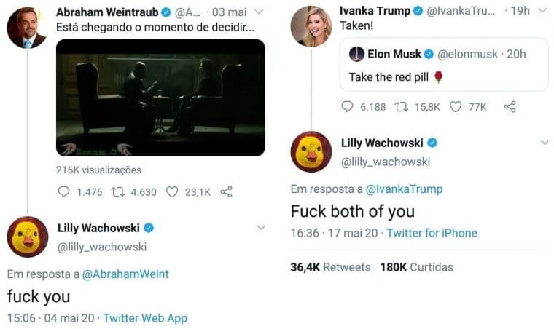
Notes:
“Como o filme ‘Matrix’ se tornou símbolo na extrema direita (nexo jornal)
Abraham Weintraub, Elon Musk e Ivanka Trump fizeram referência ao longa de 1999 e receberam um xingamento como resposta de uma das criadoras. Cena clássica virou parte central de fóruns extremistas
Em determinada cena do filme, Morpheus (Laurence Fishburne), o líder do grupo de rebeldes, dá a Neo (Keanu Reeves), seu novo pupilo, a opção de tomar uma pílula azul e retornar para a Matrix sem nenhuma memória do mundo real, ou a de tomar uma pílula vermelha e permanecer acordado, ajudando no combate às máquinas.
Na década de 2010, a extrema direita se apropriou da metáfora da pílula azul e da pílula vermelha como a dicotomia entre uma ilusão confortável e uma verdade dura, mas empoderadora. Recentemente, alguns nomes do nicho político fizeram uso dessa mensagem nas redes sociais – e foram criticados por uma das criadoras da obra.
Uma suposta opressão dos homens incentivada por parte das mulheres e do feminismo se tornou um tema recorrente, e nesse contexto o uso da expressão “escolha a pílula vermelha” ganhou forças. Para eles, escolher a pílula vermelha e aceitar uma verdade dura significava ter consciência dessa opressão – inexistente – e reunir forças para combatê-la por meio de mais ataques virtuais.
A pílula vermelha também traria conhecimento sobre “racismo reverso” – conceito sem fundamentos que fala sobre como um movimento “politicamente correto” teria propiciado o racismo contra brancos.
o teor das mensagens sempre gira em torno da ideia infundada de que há um sistema que oprime homens brancos e heterossexuais, e que é necessário elevar a própria mente para estar acima disso.

Slide 12
Guerras de Potter
Notes:
Guerras de Potter:
Capital emocional – milhares de crianças e jovens no mundo começam a escrever e a compartilhar (via internet) histórias inspiradas nos livros Harry Potter;
A autora dos livros não se incomodou com a pulverização da autoria (mas vendeu os direitos para a Warner);
As corporações tentam impedir a participação dos fãs na construção de histórias paralelas (transmidiáticas) – a WarnerBros alega que os fãs estão infringindo a propriedade intelectual do estúdio;
Os fãs reivindicam o direito de escrever sobre as próprias fantasias (mesmo que fabuladas a partir do livro) – reivindicam inclusive que o sucesso do livro (que vai erar o interesse em produzir o filme) foi resultado dessa construção e interação entre os fãs;
Os fãs reivindicam uma espécie de “licença para brincar”.
Após derrubar alguns sites e serem processados pelas crianças, o estúdio compreende que o uso não comercial da obra é um uso aceitável.
“as contribuições de interpretações on-line feitas por amadores da improvisação conduzirão a novas fórmulas interativas que alimentarão a expressividade geral do meio.” (Murray – p.129)

Slide 13
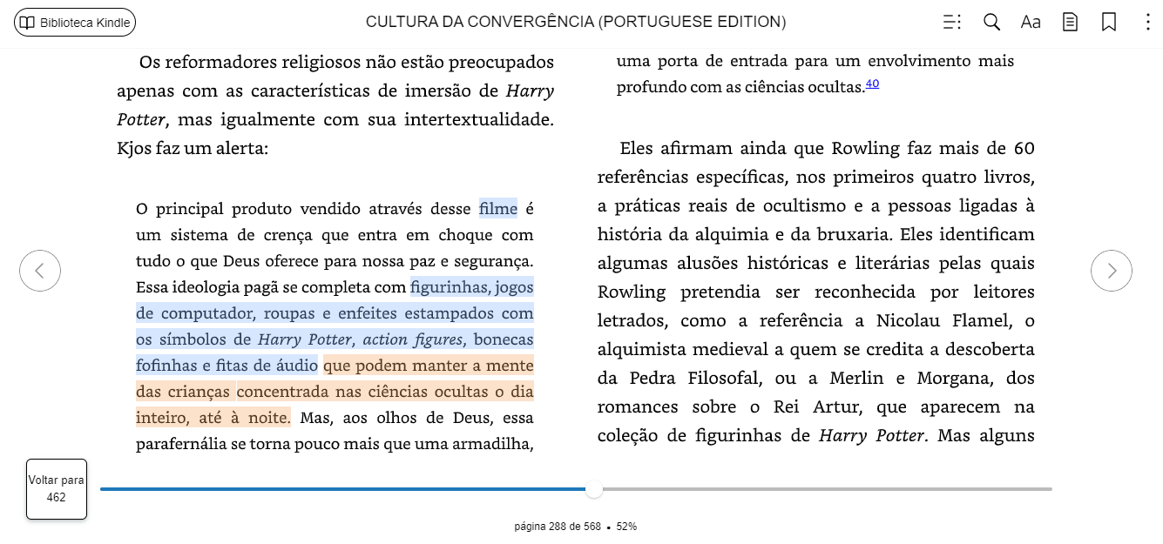
Henry Jenkins
Notes:
“críticos fundamentalistas (...) alegam que as crianças que buscam informações adicionais serão atraídas por obras pagãs que prometem mais conhecimento e poder.” (p.289)
Escritor católico: “quando a criança terminar de ler a série Harry Potter para onde se votará? Há uma vasta indústria produzindo materiais sinistros que irão alimentar o apetite dos jovens.” (p.289) – basicamente nos ajuda a entender o conceito de transmidia
“enfraquecimento da influencia cristã, em favor de um espiritualismo global.” (p.289)
“nova fase da globalização, em que empresas multinacionais e organizações supranacionais estão ativamente apagando as diferenças culturais.” (p.290) – indústria da cultura (adorno)

Slide 14
X
Notes:
Dois livros de fantasias transformados em reguladores de comportamento.
Os mitos antigos regiam a moral e a ética de suas épocas, com referencias que não fazem mais sentido para nós – nenhum jovem hoje quer ler a odisseia de Homero – Harry Potter traz novos mitos, inteligíveis à nossa época, e mais facilmente regulam a moral e a ética da atualidade.
“Histórias transmitidas oralmente com frequência têm uma repercussão maior entre os membros da cultura na qual tiveram origem do que jamais terão para estrangeiros. histórias inventadas coletivamente em ambientes virtuais são dessa mesma natureza tribal; elas podem parecer triviais ou de segunda mão para alguém de fora, mas podem ser fascinantes e ter uma ressonância emocional para os participantes.” (Murray, p. 129)
“

Slide 15
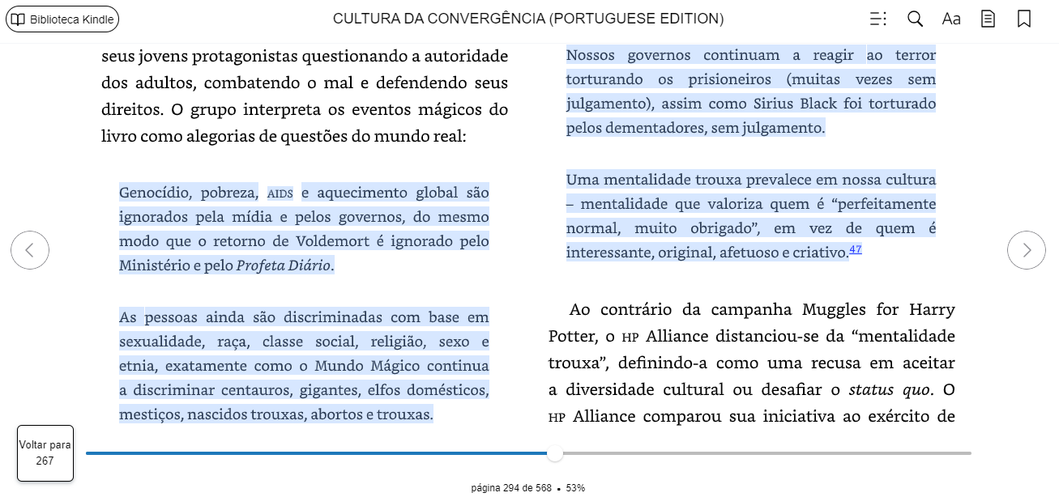
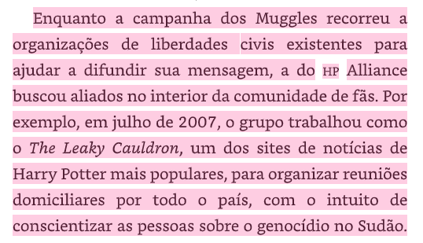
Henry Jenkins
Notes:
Grupos de ativistas se formaram em torno da comunidade de fãs de Harry Potter. Usando comparações entre os problemas das injustiça no mundo mágico e as injustiças no mundo real.

Slide 16
Ciclo cremaster - Mathew Barney
Notes:
Matthew Barney
Artista americano
{O Ciclo Cremaster é uma série de cinco filmes experimentais criados pelo artista visual Matthew Barney entre 1994 e 2002. Esses filmes combinam performance art, escultura, e narrativas abstratas para explorar temas como criação, transformação e identidade. O título "Cremaster" refere-se ao músculo cremaster, que controla a elevação e descida dos testículos, simbolizando o processo de definição sexual e desenvolvimento. Cada filme do ciclo apresenta uma rica tapeçaria visual e simbólica, utilizando uma variedade de ambientes e personagens surrealistas para criar uma complexa meditação sobre o corpo humano, a cultura e a mitologia.} - chatgpt
{A série completa foi lançada em uma série limitada de 20 conjuntos de DVDs, vendidos por pelo menos US$ 100 mil cada, em embalagens personalizadas e como obras de arte, em vez de filmes para o mercado de massa. ^{[4]} Em 2007, um disco ( Cremaster 2 ) foi vendido por US$ 571.000. ^{[5]}
Os filmes não estão disponíveis em DVDs para o mercado de massa e, de acordo com o comunicado de imprensa da turnê pelos Estados Unidos de 2010, o ciclo "não está agora nem nunca estará disponível em DVD". ^{[6] [7]} Os filmes estão disponíveis principalmente em exibições periódicas. ^{[8] [9]} Palm Pictures , a distribuidora, continuou a atender ao pedido de Barney e não disponibilizou a série em DVD, embora tenha havido alguns rumores e anúncios nesse sentido em 2003. ^{[10] [11]} Apenas um trecho de 31 minutos, a cena Guggenheim de Cremaster 3 intitulada “The Order”, foi lançada em DVD para o mercado de massa em 2003.} - Wikipedia

Slide 17
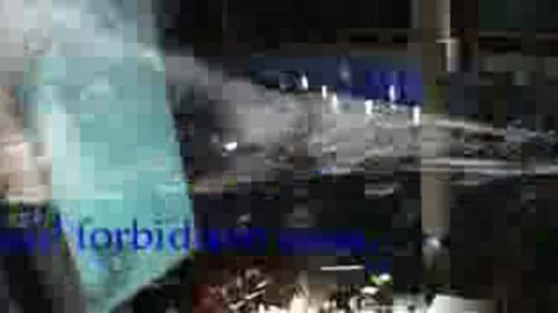
Writing on water - Peter Greenaway
Notes:
Peter Greenaway – artista britânico
Fã de Godard (“como fazer filmes politicamente”).
{"Writing on Water" é uma obra transmidia do cineasta e artista britânico Peter Greenaway, conhecida por sua exploração estética da linguagem e da natureza efêmera da comunicação. Este projeto combina filme, performance ao vivo, música, texto projetado e instalação visual para criar uma experiência imersiva que reflete sobre a fugacidade das palavras e a transitoriedade da escrita, semelhante à escrita na água que desaparece instantaneamente. Greenaway, reconhecido por seu estilo visualmente rico e narrativas complexas, utiliza esta obra para desafiar as convenções da narrativa tradicional e explorar a interseção entre imagem, som e texto, convidando o público a refletir sobre a impermanência e a materialidade da linguagem.} - chatpt

Slide 18
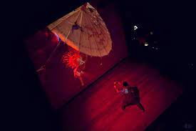
Corpo Cinesis - Almir Almas
Notes:
{"Corpo Cinesis" é uma obra do artista e pesquisador brasileiro Almir Almas, que explora a interseção entre o corpo humano e a tecnologia digital através da arte interativa e performativa. A obra investiga como os movimentos do corpo podem ser capturados, analisados e transformados em linguagem digital, criando novas formas de expressão artística. Utilizando sensores de movimento e softwares de processamento de imagem, "Corpo Cinesis" transforma gestos corporais em visuais e sonoros, permitindo que os participantes experimentem uma fusão entre corpo e máquina. Esta obra não só destaca a relação entre corpo e tecnologia, mas também questiona as fronteiras entre o físico e o virtual, promovendo uma reflexão sobre a identidade e a presença no contexto digital.} - chatpt

Slide 19
Projeto Trapézio - Marília Fredini

Slide 20
Notes:
GINGA MIDDLEWARE –programa desenvolvido como parte do padrão brasileiro para televisão digital e que está disponível gratuitamente para fabricantes de equipamentos de TV digital e desenvolvedores de aplicativos interativos.
O Ginga é o middleware do Sistema Brasileiro de TV Digital (SBTVD) que facilita a interatividade e a entrega de conteúdo multimídia na televisão digital. Ele opera como uma camada de software que atua entre o hardware da TV e as aplicações interativas, permitindo a execução de conteúdos multimídia e serviços interativos. O Ginga é composto por dois principais subsistemas: Ginga-NCL, que utiliza a linguagem declarativa NCL (Nested Context Language) para definir a apresentação e o comportamento de documentos multimídia, e Ginga-J, que suporta a execução de aplicativos Java (Xlets) para TV digital. O Ginga-NCL também integra a linguagem de script Lua para criar interações mais complexas. Juntos, esses componentes permitem que o Ginga gerencie e sincronize diferentes tipos de conteúdo e interações, proporcionando uma experiência de TV digital enriquecida e interativa.

Slide 21
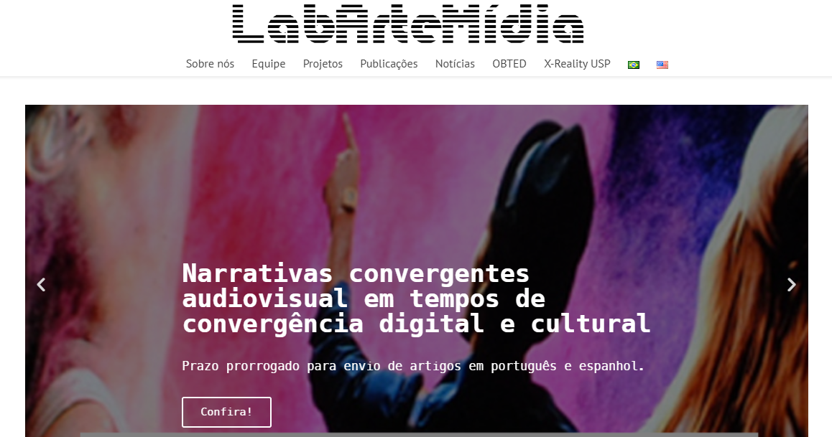
Notes:
Criado em 2016, o LabArteMídia pesquisa os recursos e o potencial experimental de sistemas computacionais na criação de conteúdos audiovisuais digitais em interatividade e convergência entre telas, multiplaformas e ambientes X-Reality. As investigações de pós-doutoramento, doutoramento, mestrado e iniciação científica desenvolvidas no laboratório conectam o amplo aparato conceitual em torno do cinema expandido com experimentações linguísticas e de inovação tecnológica, criação artística e atividades de extensão e divulgação.

Slide 22
Noções de elaboração de roteiro planificado para obra interativa
Interatividade – Almir Almas
Notes:
Noções de elaboração de roteiro planificado para obra interativa – Forma de interação humano-máquina – Interface - Zona de contato da interação - Interação com a informação - Autoria: artista, técnicos, parceiros – Narrativa – Imagem – Som – Dados – Ações - Não-linearidade – Personagens – Fluxograma – Pontos de links – Informações ao usuário – etc.
Apresentar como exemplo Elise - um jogo de vida ou de morte

